Slide 1
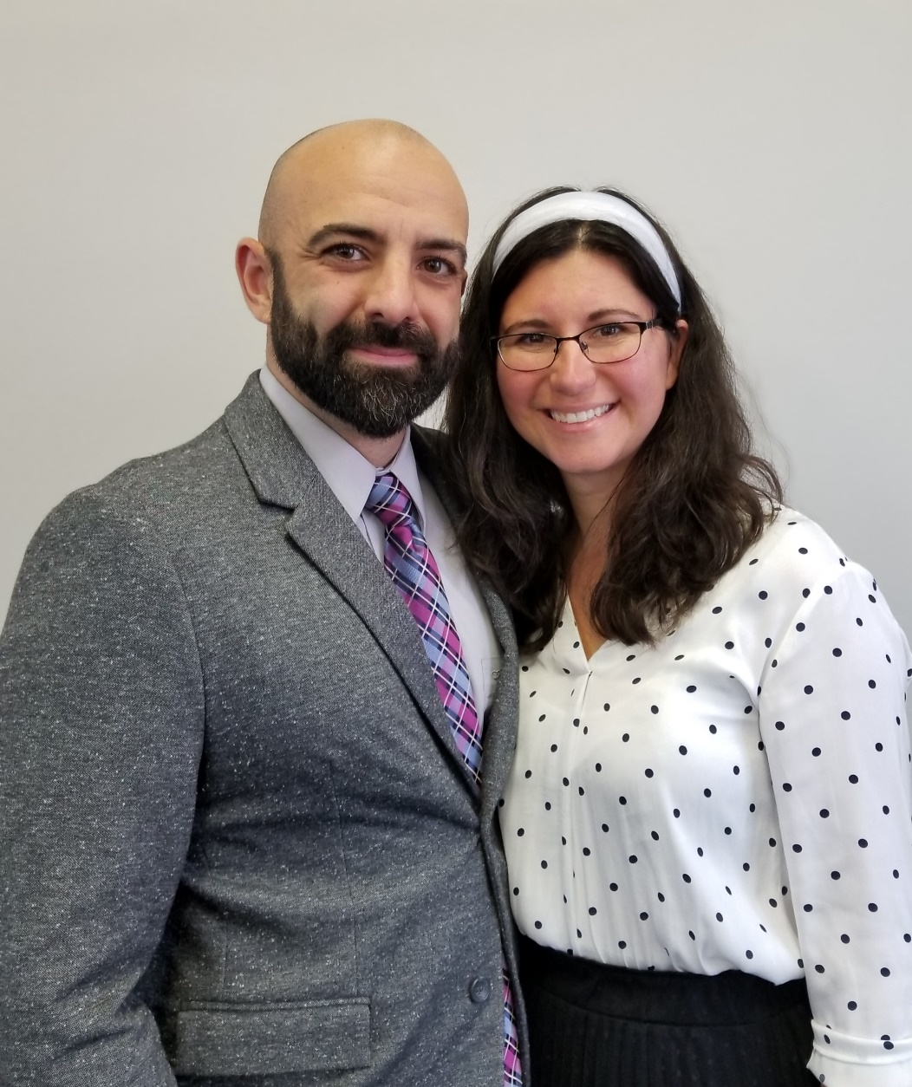
21 noiembrie
Jon & Raluca
Slujesc în Grecia
Trimiși de Biserica Betezda din Michigan, SUA
Începând din 2017
Se implică în:
Ucenicizare
Domeniul media [realizarea de resurse creștine, radio etc.]
Predarea diverselor meșteșuguri pentru refugiați

Slide 2
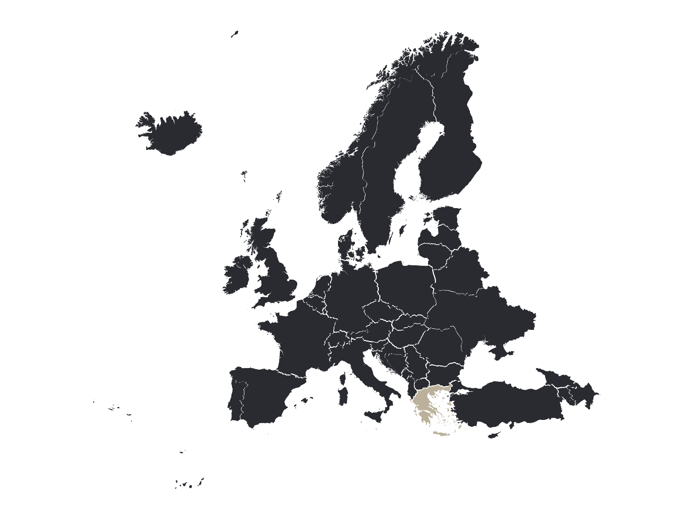
Motive de rugăciune:
Înțelepciune în luarea tuturor deciziilor privitoare la lucrare și familie.
Duhul lui Dumnezeu să lucreze și să atingă inimile refugiaților în mijlocul cărora lucrează misionarii.
Protecție divină peste familia lor și peste echipa din care fac parte.
Motto:
Urmează-L pe Dumnezeu și slujește-le oamenilor, cu înțelepciune și smerenie.
Grecia

Slide 3
Proiectul România 100%
Etniile din România:
Turcii și tătarii
Etnici | Recensământul din 2002 | Recensământul din 2011
Turci | 32.098 | 27.698
Tătarii | 23.935 | 20.282
Turcii din România sunt o minoritate etnică regăsită în special în județul Constanța, dar și în județul Tulcea și municipiul București.
Tătarii din România, vorbitori de limbă tătară, aparțin unui grup de popoare mongolo-turco-turanice, provenit în special de pe teritoriile Asiei.
Turcii și tătarii din România sunt predominant musulmani.
Motive de rugăciune:
Ne rugăm ca în comunitățile de turci și tătari să se formeze comunități puternice de creștini, care să aibă impact asupra acestora.
Pentru prioritizarea evanghelizării turcilor și tătarilor, deoarece nevoia musulmanilor de a-L cunoaște pe Dumnezeu este foarte mare.

